Slide 1

Chào mừng thầy cô giáo và các em học sinh

Slide 2
NÓI – NGHE
TRÌNH BÀY Ý KIẾN ĐÁNH GIÁ, BÌNH LUẬN VỀ MỘT HIỆN TƯỢNG ĐỜI SỐNG

Slide 3








防火灾
Giáo viên soạn: Trần Thị Thanh, trường THPT Lê Hữu Trác, CưM’gar, Đắk Lắk.
SĐT: 0946956679; Gmail: thanhholht@gmail.com.
Bạch Thị Thơm, trường THPT Đồng Quan, Phú Xuyên, Hà Nội
SĐT: 0965391428, Gmail: bachthom.dongquan@gmail.com

Slide 4




KHỞI ĐỘNG
Notes:
https://www.facebook.com/baokefb - fb Nguyễn Nhâm -0981.713.891(Zalo)

Slide 5

NGHE VIDEO VÀ TRẢ LỜI CÂU HỎI

Slide 6
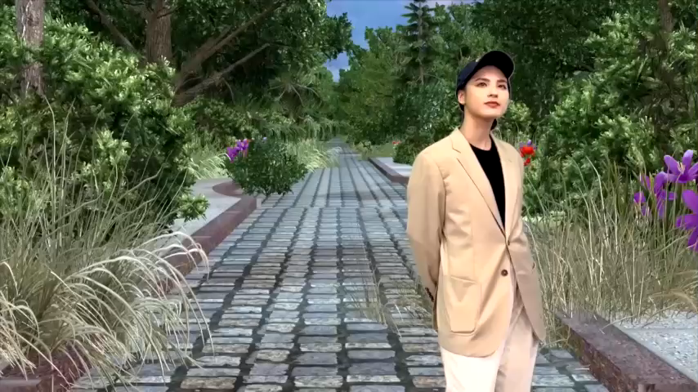
防火灾

Slide 7
(?) Bạn có là người tự tin trong giao tiếp?
(?) Bạn có bản lĩnh bày tỏ chính kiến, quan điểm của bản thân?
(?) Bạn có tin rằng: cách trình bày, lập luận của mình đủ sức thuyết phục?
(?) Nếu giao cho bạn trình bày ý kiến đánh giá, bình luận về một hiện tượng đời sống, bạn sẽ làm như thế nào?
防火灾

Slide 8
ĐỊNH HƯỚNG

Slide 9
1. KHÁI NIỆM
Trình bày ý kiến đánh giá và bình luận về một hiện tượng đời sống là đưa ra các quan điểm, nhận xét, trao đổi về một hiện tượng nào đó trong đời sống, có liên quan đến nhiều người.
- Tìm hiểu kĩ nội dung
- Xác định đúng vấn đề
- Xác định rõ đối tượng nghe để có cách trình bày phù hợp.
2. YÊU CẦU
Xác định thời gian trình bày
Chuẩn bị dàn ý, các tư liệu, thiết bị hỗ trợ.
Chủ động, sẵn sàng, nhanh nhạy khi trả lời các câu hỏi mà người nghe đặt ra.
Cần có thái độ văn hóa lịch sự, thân thiện

Slide 10
LUYỆN TẬP

Slide 11
Hãy trình bày ý kiến của em về hiện tượng học sinh sùng tiếng nước ngoài trong giao tiếp hằng ngày của giới trẻ hiện nay

Slide 12
Hướng dẫn
01
02
03
04
Chuẩn bị
Xem và củng cố lại dàn ý đã lập phần viết
Thực hành nói và nghe
Kiểm tra, đánh giá

Slide 13
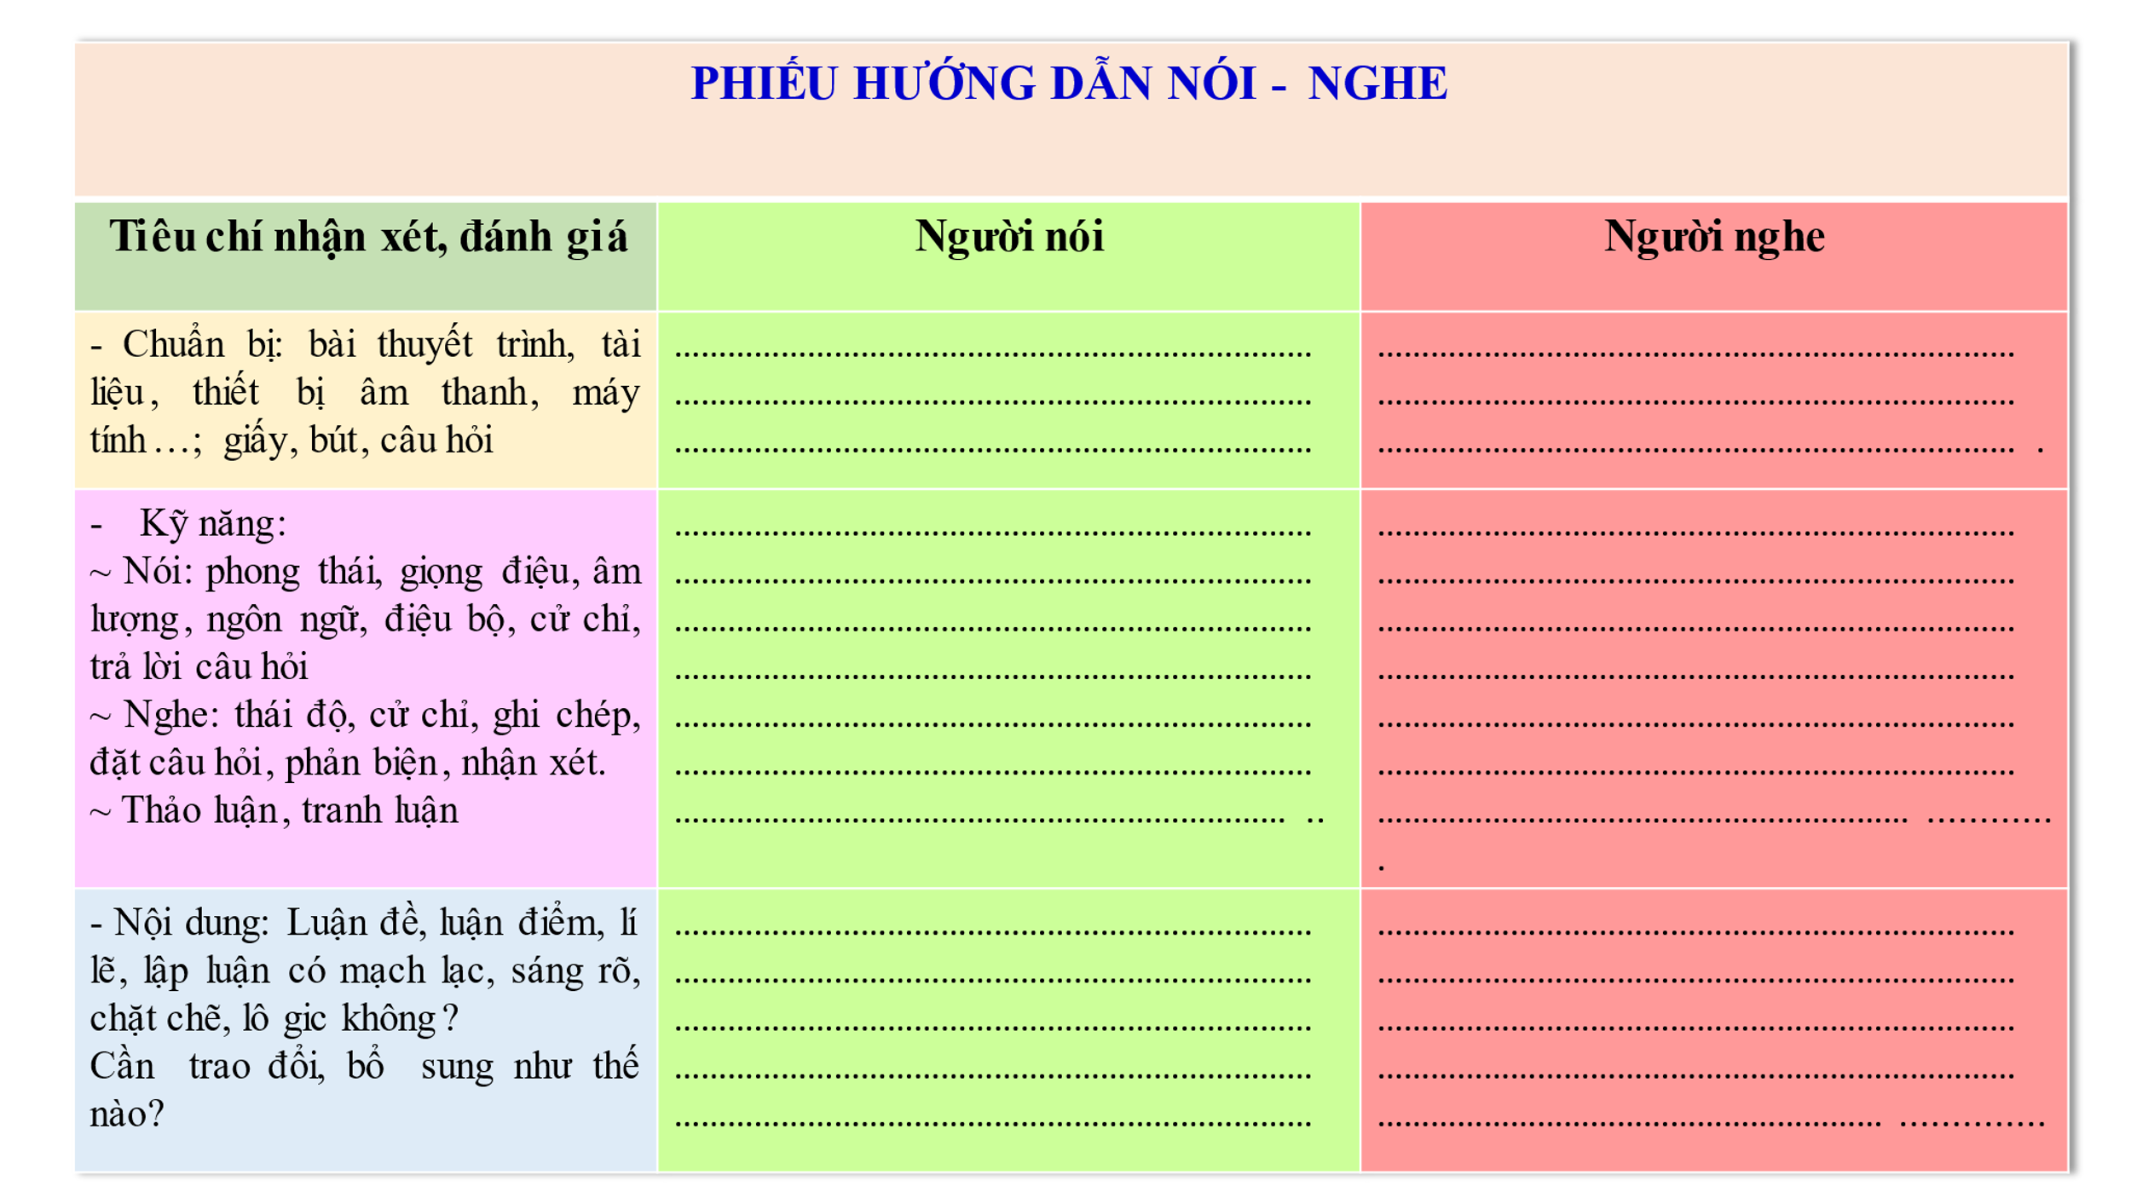
Notes:
https://www.facebook.com/baokefb - fb Nguyễn Nhâm -0981.713.891(Zalo)

Slide 14
HỌC SINH TRÌNH BÀY BÀI BÁO CÁO ĐÃ CHUẨN BỊ TẠI NHÀ

Slide 15















PHIẾU đánh giá kết quả báo cáo

Slide 16
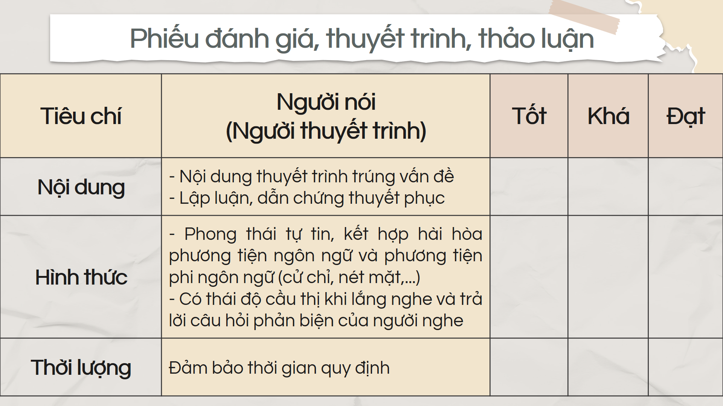

Slide 17
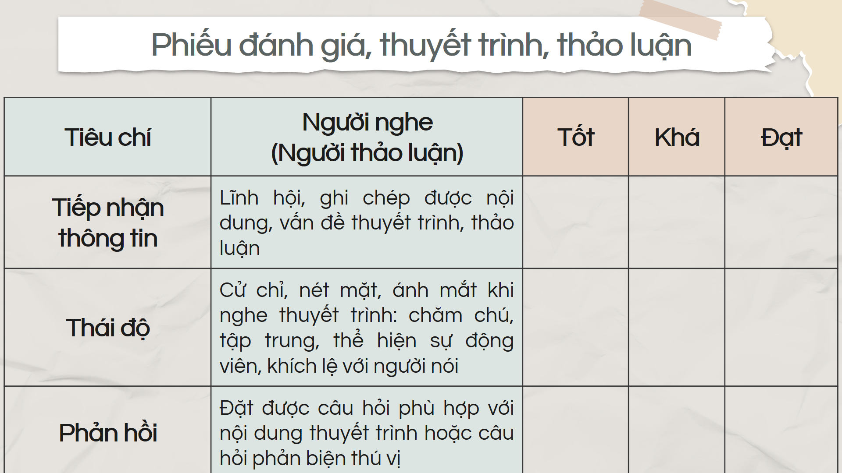

Slide 18
KẾT QUẢ

Slide 19
TRAO THƯỞNG

